Slide 1
知识点72：关系规范化理论

Slide 2
关系数据库规范化理论
如何设计一个适合的关系数据库系统，关键是关系数据库模式的设计，一个好的关系数据库模式应该包括多少关系模式，而每一个关系模式又应该包括哪些属性，又如何将这些相互关联的关系模式组建一个适合的关系模型，这些工作属于数据库设计的问题，确切地讲是数据库逻辑设计的问题

Slide 3
关系数据库规范化理论
关系数据库的规范化理论最早是由关系数据库的创始人E.F.Codd提出的，
后经许多专家学者对关系数据库理论作了深入的研究和发展，形成了一整套有关关系数据库设计的理论。

Slide 4
规范化理论内容
关系数据库的规范化理论主要包括三个方面的内容：
  函数信赖
  范式（Normal Form）
  模式设计
其中，函数信赖起着核心的作用，是模式分解和模式设计的基础，范式是模式分解的标准。

Slide 5
知识点73：关系模式的存储异常问题

Slide 6
关系模式的存储异常问题
数据库的逻辑设计为什么要遵循一定的规范化理论？
什么是好的关系模式？
某些不好的关系模式可能导致哪些问题？

Slide 7
教学管理数据库，其关系模式SCD如下：
  SCD(SNO,SN,AGE,DEPT,MN,CNO,SCORE)
其中，SNO表示学生学号，SN表示学生姓名，AGE表示学生年龄，DEPT表示学生所在的系别，MN表示系主任姓名，CNO表示课程号，SCORE表示成绩。
根据实际情况，这些数据有如下语义规定：
  1. 一个系有若干个学生，但一个学生只属于一个系；
  2. 一个系只有一名系主任，但一个系主任可以同时兼几个系的系主任；
  3. 一个学生可以选修多门功课，每门课程可有若干学生选修；
  4. 每个学生学习课程有一个成绩。

Slide 8
在此关系模式中填入一部分具体的数据，则可得到SCD关系模式
的实例，即一个教学管理数据库，如图所示。
SNO
SN
AGE
DEPT
MN
CNO
SCORE
S1
赵亦
17
计算机
刘伟
C1
90
S1
赵亦
17
计算机
刘伟
C2
85
S5
钱尔
18
信息
王平
C5
57
S2
钱尔
18
信息
王平
C6
80
S2
钱尔
18
信息
王平
C7
70
S2
钱尔
18
信息
王平
C5
70
S3
孙珊
20
信息
王平
C1
0
S3
孙珊
20
信息
王平
C2
70
S3
孙珊
20
信息
王平
C4
85
S4
李思
男
自动化
刘向
C1
93
关系SCD

Slide 9
关系模式的存储异常问题
(SNO,CNO)是该关系模式的主关系键。
在进行数据库的操作时，会出现以下几方面的问题。
  1. 数据冗余。每个系名和系主任的名字存储的次数等于该系的学生人数乘以每个学生选修的课程门数，同时学生的姓名、年龄也都要重复存储多次，数据的冗余度很大，浪费了存储空间。

Slide 10
关系模式的存储异常问题
  插入异常。如果某个新系没有招生，尚无学生时，则系名和系主任的信息无法插入到数据库中。
    因为在这个关系模式中，(SNO,CNO)是主关系键。根据关系的实体完整性约束，主关系键的值不能为空，而这时没有学生，SNO和CNO均无值，因此不能进行插入操作。
    另外，当某个学生尚未选课，即CNO未知，实体完整性约束还规定，主关系键的值不能部分为空，同样不能进行插入操作。

Slide 11
关系模式的存储异常问题
  3. 删除异常。
    某系学生全部毕业而没有招生时，删除全部学生的记录则系名、系主任也随之删除，而这个系依然存在，在数据库中却无法找到该系的信息。
    另外，如果某个学生不再选修C1课程，本应该只删去C1，但C1是主关系键的一部分，为保证实体完整性，必须将整个元组一起删掉，这样，有关该学生的其它信息也随之丢失。

Slide 12
关系模式的存储异常问题
  4. 更新异常。
    如果学生改名，则该学生的所有记录都要逐一修改SN；
    又如某系更换系主任，则属于该系的学生记录都要修改MN的内容，稍有不慎，就有可能漏改某些记录，这就会造成数据的不一致性，破坏了数据的完整性。

Slide 13
关系模式的存储异常问题
SCD是一个不好的关系模式。
产生上述问题的原因，直观地说，是因为关系中“包罗万象”，内容太杂了。
那么，怎样才能得到一个好的关系模式呢？
  分解
我们把关系模式SCD分解为下面三个结构简单的关系模式，如图所示。
  学生关系S(SNO,SN,AGE,DEPT)
  选课关系SC(SNO,CNO,SCORE)
  系关系D(DEPT,MN)

Slide 14
S SC
SNO
SN
AGE
DEPT
SNO
CNO
SCORE
S1
赵亦
17
计算机
S1
C1
90
S2
钱尔
18
信息
S1
C2
85
S3
孙珊
20
信息
S2
C5
57
S4
李思
21
自动化
S2
C6
80
S2
C7
D
S2
C5
70
DEPT
MN
S3
C1
0
计算机
刘伟
S3
C2
70
信息
王平
S3
C4
85
自动化
刘向
S4
C1
93
分解后的关系模式

Slide 15
在以上三个关系模式中，实现了信息的某种程度的分离，
  S中存储学生基本信息，与所选课程及系主任无关；
  D中存储系的有关信息，与学生无关；
  SC中存储学生选课的信息，而与学生及系的有关信息无关。
与SCD相比，分解为三个关系模式后，数据的冗余度明显降低。
  当新插入一个系时，只要在关系D中添加一条记录。
  当某个学生尚未选课，只要在关系S中添加一条学生记录，而与选课关系无关，这就避免了插入异常。
  当一个系的学生全部毕业时，只需在S中删除该系的全部学生记录，而关系D中有关该系的信息仍然保留，从而不会引起删除异常。
  同时，由于数据冗余度的降低，数据没有重复存储，也不会引起更新异常。

Slide 16
关系模式的存储异常问题
分解后的关系模式是一个好的关系数据库模式。
一个好的关系模式应该具备以下四个条件：
  1. 尽可能少的数据冗余。
  2. 没有插入异常。
  3. 没有删除异常。
  4. 没有更新异常。

Slide 17
关系模式的存储异常问题
注意：一个好的关系模式并不是在任何情况下都是最优的，
  比如查询某个学生选修课程名及所在系的系主任时，要通过连接，而连接所需要的系统开销非常大，因此要以实际设计的目标出发进行设计
如何按照一定的规范设计关系模式，将结构复杂的关系分解成结构简单的关系，降低或消除数据库中冗余数据的过程，这就是关系的规范化。

Slide 18
知识点74：函数依赖

Slide 19
函数依赖
关系模式由五部分组成，即它是一个五元组：
R(U, D, DOM, F)
  R： 关系名
  U： 组成该关系的属性名集合
  D： 属性组U中属性所来自的域
  DOM： 属性向域的映象集合
  F： 属性间数据的依赖关系集合

Slide 20
函数依赖的定义及性质
关系模式中的各属性之间相互依赖、相互制约的联系称为数据依赖。
  一个关系内部属性与属性之间的约束关系
  现实世界属性间相互联系的抽象
  数据内在的性质
  语义的体现
Notes:
数据库模式的好坏和关系中各属性间的依赖关系有关，因此，我们先讨论属性间的依赖关系

Slide 21
函数依赖的分类
函数依赖（Functional Dependency，FD）
多值依赖（Multivalued Dependency，简记为MVD ）
连接依赖。
其中,函数依赖是最重要的数据依赖。
函数依赖（Functional Dependency）是关系模式中属性之间的一种逻辑依赖关系。

Slide 22
函数依赖的定义及性质
SCD(SNO,SN,AGE,DEPT,MN,CNO,SCORE)
  在关系模式SCD中，SNO与SN、AGE、DEPT之间都有一种依赖关系。
  由于一个SNO只对应一个学生，而一个学生只能属于一个系，所以当SNO的值确定之后，SN，AGE，DEPT的值也随之被唯一的确定了。
  这类似于变量之间的单值函数关系。设单值函数Y=F(X)，自变量X的值可以决定一个唯一的函数值Y。
  在这里，我们说SNO决定函数（SN，AGE，DEPT），或者说（SN，AGE，DEPT）函数依赖于SNO。

Slide 23


函数依赖的形式化定义
定义5 设关系模式R(U，F)，U是属性全集，F是U上的函数依赖集，X和Y是U的子集，如果对于R(U)的任意一个可能的关系r，对于X的每一个具体值，Y都有唯一的具体值与之对应，则称X决定函数Y，或Y函数依赖于X，记作X→Y。我们称X为决定因素，Y为依赖因素。当Y不函数依赖于X时，记作：X Y。
若X → Y,且Y X,则称X→Y是平凡的函数依赖
若X → Y,但Y X,则称X→Y是非平凡的函数依赖，若不特别声明，总是讨论非平凡的函数依赖
当X→Y且Y→X时，则记作：X Y

Slide 24

例： X→Y为平凡函数依赖
X→W, W→Y为非平凡函数依赖

Slide 25
例：在关系SC(Sno, Cno, Grade)中
非平凡函数依赖： (Sno, Cno) → Grade
平凡函数依赖：
  (Sno, Cno) → Sno
  (Sno, Cno) → Cno
说明：对于任一关系模式，平凡函数依赖都是必然成立的，它不反映新的语义，因此若不特别声明， 我们总是讨论非平凡函数依赖。

Slide 26
例如：
对于关系模式SCD
  U={SNO,SN,AGE,DEPT,MN,CNO,SCORE}
  F={SNO→SN，SNO→AGE，SNO→DEPT}
一个SNO有多个SCORE的值与其对应，因此SCORE不能唯一地确定，即SCORE不能函数依赖于SNO，所以有： SNO SCORE。
但是SCORE可以被（SNO，CNO）唯一地确定。所以可表示为：（SNO，CNO）→SCORE。

Slide 27
函数依赖（续）
例: Student(Sno, Sname, Ssex, Sage, Sdept)
假设不允许重名，则有:
  Sno → Ssex， Sno → Sage , Sno → Sdept，
  Sno ←→ Sname, Sname → Ssex， Sname → Sage
  Sname → Sdept
  但Ssex →Sage
若X→Y，并且Y→X, 则记为X←→Y。
若Y不函数依赖于X, 则记为X Y。

Slide 28
有关函数依赖的说明：
1.函数依赖是语义范畴的概念。
  只能根据语义来确定一个函数依赖，而不能按照其形式化定义来证明一个函数依赖是否成立。
  例如，对于关系模式S，当学生不存在重名的情况下，可以得到：
    SN→AGE
    SN→DEPT
  这种函数依赖关系，必须是在没有重名的学生条件下才成立的，否则就不存在函数依赖了。
  所以函数依赖反映了一种语义完整性约束。

Slide 29
有关函数依赖的说明
2.函数依赖与属性之间的联系类型有关。
（1）在一个关系模式中，如果属性X与Y有1:1联系时，则存在函数依赖X→Y，Y→X，即X Y。
例如，当学生无重名时，SNO SN。
（2）如果属性X与Y有m:1的联系时，则只存在函数依赖X→Y。
例如，SNO与AGE，DEPT之间均为m:1联系，所以有SNO→AGE，SNO→DEPT。
（3）如果属性X与Y有m: n的联系时，则X与Y之间不存在任何函数依赖关系。
例如，一个学生可以选修多门课程，一门课程又可以为多个学生选修，所以SNO与CNO之间不存在函数依赖关系
可从属性间的联系类型来分析属性间的函数依赖

Slide 30
有关函数依赖的说明：
3.函数依赖关系的存在与时间无关。
  因为函数依赖是指关系中的所有元组应该满足的约束条件，而不是指关系中某个或某些元组所满足的约束条件。
  当关系中的元组增加、删除或更新后都不能破坏这种函数依赖。
  因此，必须根据语义来确定属性之间的函数依赖，而不能单凭某一时刻关系中的实际数据值来判断。
    例如，对于关系模式S，假设没有给出无重名的学生这种语义规定，则即使当前关系中没有重名的记录，也只能存在函数依赖SNO→SN，而不能存在函数依赖SN→SNO，因为如果新增加一个重名的学生，函数依赖SN→SNO必然不成立。

Slide 31
设有关系STUDENT(S#,SNAME,SDEPT,MNAME,CNAME,GRADE)，S#,CNAME为候选码，设关系中有如下函数依赖：
（S#,CNAME）→SNAME,SDEPT,MNAME
S#→SNAME,SDEPT,MNAME
（S#,CNAME）→GRADE
SDEPT→MNAME

Slide 32
习题
设有图书借阅关系BR：
BR（借书证号，读者姓名，单位，电话，书号，书名，出版社，出版社地址，借阅日期）
（1）根据模式表达的语义，在模式中用箭头标明各属性间的不同依赖情况，主关键字是： ，BR范式等级： ；
（2）对BR进行规范化至3NF，给出各关系框架信息。

Slide 33
答案：
①BR关系中属性间函数依赖如下所示：
BR（借书证号，读者姓名，中位，电话，书号，书名，出版社，出版社地址，借阅日期）
F={书名，借书证号→借阅日期，借书证号→读者姓名，
借书证号→单位，借书证号→电话，
书号→书名，书号→出版社，出版社→出版社地址}；
主关键字是：借书证号+书号（联合关键字）

Slide 34
有关函数依赖的说明：
4.函数依赖可以保证关系分解的无损连接性。
  设R（X，Y，Z），X，Y，Z为不相交的属性集合，如果X→Y或X→Z,则有R(X，Y，Z)=R[X，Y]*R[X，Z]，
  其中，R[X，Y]表示关系R在属性（X，Y）上的投影，即R等于其投影在X上的自然连接，这样便保证了关系R分解后不会丢失原有的信息，称作关系分解的无损连接性。

Slide 35
  例如，对于关系模式SCD，有SNO→（SN，AGE，DEPT，MN），
  SCD（SNO，SN，AGE，DEPT，MN，CNO，SCORE）=SCD[SNO，SN，AGE，DEPT，MN]*SCD[SNO，CNO，SCORE]，也就是说，用其投影在SNO上的自然连接可复原关系模式SCD。
  这一性质非常重要，在关系规范化中要用到。

Slide 36
知识点75：函数依赖类型

Slide 37
函数依赖类型1
定义6.2 在R(U)中，如果X→Y，并且对于X的任何一个真子集X’，都有X’ Y, 则称Y对X完全函
数依赖，记作 X Y。
若X→Y，但Y不完全函数依赖于X，则称Y对X部
分函数依赖，记作X Y。
f
p

Slide 38
SNO
SN
AGE
DEPT
MN
CNO
SCORE
S1
赵亦
17
计算机
刘伟
C1
90
S1
赵亦
17
计算机
刘伟
C2
85
S5
钱尔
18
信息
王平
C5
57
S2
钱尔
18
信息
王平
C6
80
S2
钱尔
18
信息
王平
C7
70
S2
钱尔
18
信息
王平
C5
70
S3
孙珊
20
信息
王平
C1
0
S3
孙珊
20
信息
王平
C2
70
S3
孙珊
20
信息
王平
C4
85
S4
李思
男
自动化
刘向
C1
93

Slide 39



函数依赖集为：
学号 姓名，年龄，系名
系名 系主任
（学号，课程号） 成绩
因此，SCD关系的候选键是（学号，课程号），学号，课程号是主属性，姓名，年龄，系名，系主任，成绩为非主属性。所以，非主属性对于主属性的依赖关系为：
（学号，课程号） 成绩
（学号，课程号） 姓名，年龄，系名，系主任

Slide 40
在一个关系模式中，当存在非主属性对候选键的部分依赖时，就会产生数据冗余和更新异常。若非主属性对候选键完全函数依赖，不会出现以上问题。

Slide 41
设有关系STUDENT(S#,SNAME,SDEPT,MNAME,CNAME,GRADE)，S#,CNAME为候选码，设关系中有如下函数依赖：
（S#,CNAME）→SNAME,SDEPT,MNAME
S#→SNAME,SDEPT,MNAME
（S#,CNAME）→GRADE
SDEPT→MNAME

Slide 42
函数依赖类型
f
p

Slide 43
由上可知：
  只有当决定因素是组合属性时，讨论部分函数依赖才有意义
  当决定因素是单属性时，只能是完全函数依赖。
    例如，在关系模式S（SNO，SN，AGE，DEPT），决定因素为单属性SNO，有SNO→（SN，AGE，DEPT），不存在部分函数依赖。

Slide 44
函数依赖类型2
  传递函数依赖：在R(U)中，如果X→Y，Y → Z，且Y → X，则称Z对X传递函数依赖。
  如果Y→X，则X Y，这时称Z对X直接函数依赖，而不是传递函数依赖。
  例如，在关系模式SCD中，SNO→DEPT，但
  DEPT SNO，而DEPT→MN，则有SNO MN。
  当学生不存在重名的情况下，有SNO→SN，SN→SNO，SNO SN， SNO→DEPT,则SN→DEPT，这时DEPT对SN是直接函数依赖，而不是传递函数依赖。
t

Slide 45
设有关系STUDENT(S#,SNAME,SDEPT,MNAME,CNAME,GRADE)，S#,CNAME为候选码，设关系中有如下函数依赖：
（S#,CNAME）→SNAME,SDEPT,MNAME
S#→SNAME,SDEPT,MNAME
（S#,CNAME）→GRADE
SDEPT→MNAME

Slide 46
函数依赖类型
综上所述，函数依赖分为完全函数依赖、部分函数依赖和传递函数依赖三类，它们是规范化理论的依据和规范化程度的准则
从函数依赖的角度看，关系模式中存在各属性（包括非主属性和主属性）对候选键的部分依赖和传递依赖是产生数据冗余和更新异常的根源。

Slide 47
4.2.2 码
设K为关系模式R<U,F>中的属性或属性组合。若
K U，则K称为R的一个侯选码（Candidate Key）。若关系模式R有多个候选码，则选定其中的一个做为主码（Primary key）。
主属性与非主属性
  包含在任何一个候选码中的属性 ，称为主属性（Prime attribute）
  不包含在任何码中的属性称为非主属性（Nonprime attribute）或非码属性（Non-key attribute）
ALL KEY
  整个属性组是码，称为全码（All-key）

Slide 48
[例3] 关系模式R（P，W，A）
  P：演奏者 W：作品 A：听众
  一个演奏者可以演奏多个作品;某一作品可被多个演奏者演奏; 听众可以欣赏不同演奏者的不同作品
  码为(P，W，A)，即All-Key

Slide 49
外部码
关系模式 R 中属性或属性组X 并非 R 的码，但 X 是另一个关系模式的码，则称 X 是R 的外部码（Foreign key）简称外码。

Slide 50
知识点76：范式

Slide 51
范式
规范化的基本思想是消除关系模式中的数据冗余，消除数据依赖中的不合适的部分，解决数据插入、删除时发生异常现象。
这就要求关系数据库设计出来的关系模式要满足一定的条件。
关系数据库的规范化过程中为不同程度的规范化要求设立的不同标准称为范式（Normal Form）。
由于规范化的程度不同，就产生了不同的范式。
满足最基本规范化要求的关系模式叫第一范式，
在第一范式中进一步满足一些要求为第二范式，
以此类推就产生了第三范式等概念。

Slide 52
范式的概念最早由E.F.Codd提出。
从1971年起，Codd相继提出了关系的三级规范化形式，即第一范式（1NF）、第二范式（2NF）、第三范式（3NF）。
1974年，Codd和Boyce以共同提出了一个新的范式的概念，即Boyce-Codd范式，简称BC范式。
1976年Fagin提出了第四范式，后来又有人定义了第五范式。
至此在关系数据库规范中建立了一个范式系列：1NF,2NF,3NF,BCNF,4NF,5NF,一级比一级有更严格的要求。

Slide 53

范式之间的关系
各个范式之间的联系可以表示为：
  5NF 4NF BCNF 3NF 2NF 1NF
规范与非规范关系
1NF
2NF
3NF
BCNF
4NF
5NF

Slide 54
某一关系模式R为第n范式，可简记为R∈nNF。
一个低一级范式的关系模式，通过模式分解可以转换为若干个高一级范式的关系模式的集合，这种过程就叫规范化

Slide 55
知识点77：第一范式

Slide 56
第一范式
第一范式（First Normal Form）是最基本的规范形式，即关系中每个属性都是不可再分的简单项。
定义8 如果关系模式R，其所有的属性均为简单属性，即每个属性是不可再分的，则称R属于第一范式，简称1NF，记作R∈1NF。
在非规范化的关系中去掉组合项就能化成规范化的关系。每个规范化的关系都属于1NF，这也是它之所以称为“第一”的原因。

Slide 57
第一范式是对关系模式的最起码的要求。不满足第一范式的数据库模式不能称为关系数据库
但是满足第一范式的关系模式并不一定是一个好的关系模式

Slide 58
职工号 | 姓名 | 工资
 |  | 基本工资 | 职务工资 | 工龄工资
职工号 | 姓名 | 基本 工资 | 职务 工资 | 工龄 工资

Slide 59
SCD(SNO,SN,AGE,DEPT,MN,CNO,SCORE)
关系模式SCD属于第一范式，但其具有大量的数据冗余，具有插入异常、删除异常、更新异常等弊端。
为什么会存在这种问题呢？
让我们分析一下SCD中的函数依赖关系，它的主关系键是（SNO，CNO）的属性组合，所以有：
  （SNO，CNO） SCORE
  SNO→SN，（SNO，CNO） SN
  SNO→AGE，（SNO，CNO） AGE
  SNO→DEPT，（SNO，CNO） DEPT
  SNO MN，（SNO，CNO） MN
f
p
p
p
p

Slide 60
在SCD中，既存在完全函数依赖，又存在部分函数依赖和传递函数依赖。这种情况往往在数据库中是不允许的，也正是由于关系中存在着复杂的函数依赖，才导致数据操作中出现了种种弊端。

Slide 61
知识点78：第二范式

Slide 62
第二范式
定义9 如果关系模式R∈1NF，且每个非主属性都完全函数依赖于R的每个关系键，则称R属于第二范式（Second Normal Form），简称2NF，记作R∈2NF。
在关系模式SCD中，SNO，CNO为主属性，AGE，DEPT，MN，MN，SCORE均为非主属性，经上述分析，存在非主属性对关系键的部分函数依赖，所以SCD∉2NF。

Slide 63
S SC
SNO
SN
AGE
DEPT
SNO
CNO
SCORE
S1
赵亦
17
计算机
S1
C1
90
S2
钱尔
18
信息
S1
C2
85
S3
孙珊
20
信息
S2
C5
57
S4
李思
21
自动化
S2
C6
80
S2
C7
D
S2
C5
70
DEPT
MN
S3
C1
0
计算机
刘伟
S3
C2
70
信息
王平
S3
C4
85
自动化
刘向
S4
C1
93
S的关系键为SNO，D的关系键为DEPT，都是单属性，不可能存在部分函数依赖。
而对于SC，（SNO，CNO） SCORE。所以SCD分解后，消除了非主属性对关系键的部分函数依赖，S，D，SC均属于2NF。
f

Slide 64
第二范式
关系模式TCS（T，C，S），
  一个教师可以讲授多门课程，一门课程可以为多个教师讲授，
  同样一个学生可以选听多门课程，一门课程可以为多个学生选听，
  (T,C,S)三个属性的组合是关系键，T,C,S都是主属性，而无非主属性，所以也就不可能存在非主属性对关系键的部分函数依赖，TCS∈2NF。

Slide 65
第二范式
结论：
  1．从1NF关系中消除非主属性对关系键的部分函数依赖，则可得到2NF关系。
  2．如果R的关系键为单属性，或R的全体属性均为主属性，则R∈2NF。

Slide 66
2NF规范化
2NF规范化是指把1NF关系模式通过投影分解转换成2NF关系模式的集合。
分解时遵循的基本原则就是“一事一地”，让一个关系只描述一个实体或者实体间的联系。如果多于一个实体或联系，则进行投影分解。
下面以关系模式SCD为例，来说明2NF规范化的过程
例 将SCD(SNO,SN,AGE,DEPT,MN,CNO,SCORE)规范到2NF。
  由SNO→SN，SNO→AGE，SNO→DEPT，（SNO，CNO） SCORE，可以判断，关系SCD至少描述了两个实体，
  一个为学生实体，属性有SNO、SN、AGE、DEPT、MN；
  另一个是学生与课程的联系（选课），属性有SNO、CNO和SCORE。
f

Slide 67
2NF规范化
2NF规范化是指把1NF关系模式通过投影分解转换成2NF关系模式的集合。
分解时遵循的基本原则就是“一事一地”，让一个关系只描述一个实体或者实体间的联系。如果多于一个实体或联系，则进行投影分解。

Slide 68
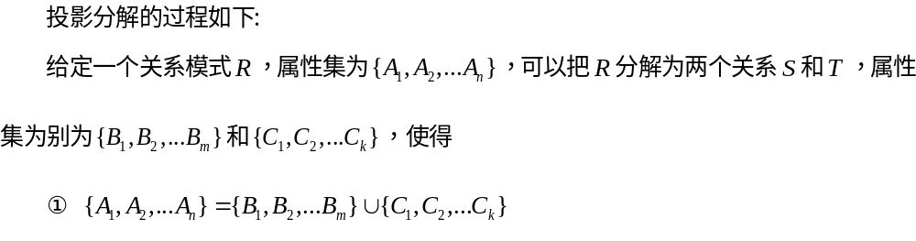
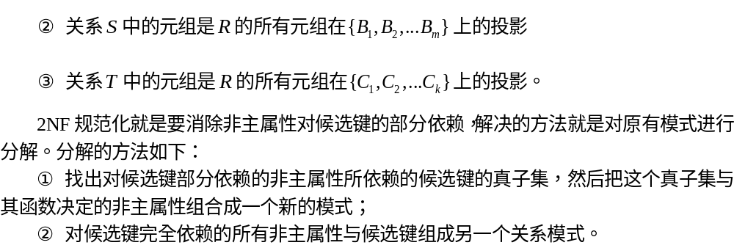

Slide 69
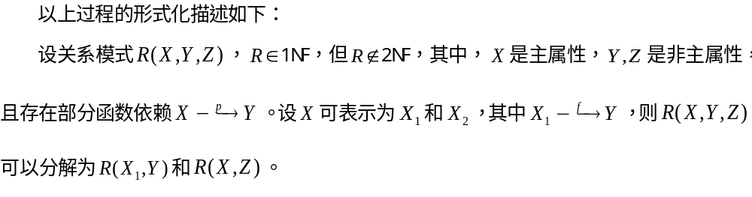

Slide 70
2NF规范化
下面以关系模式SCD为例，来说明2NF规范化的过程
例 将SCD(SNO,SN,AGE,DEPT,MN,CNO,SCORE)规范到2NF。
  由SNO→SN，SNO→AGE，SNO→DEPT，（SNO，CNO） SCORE，可以判断，关系SCD至少描述了两个实体，
  一个为学生实体，属性有SNO、SN、AGE、DEPT、MN；
  另一个是学生与课程的联系（选课），属性有SNO、CNO和SCORE。
f

Slide 71
  SD(SNO,SN,AGE,DEPT，MN)，描述学生实体；
  SC(SNO,CNO,SCORE)，描述学生与课程的联系。
SD
SNO
SN
AGE
DEPT
MN
S1
赵亦
17
计算机
刘伟
S2
钱尔
18
信息
王平
S3
孙珊
20
信息
王平
S4
李思
21
自动化
刘向
SC
SNO
CNO
SCORE
S1
C1
90
S1
C2
85
S2
C5
57
S2
C6
80
S2
C7
S2
C5
70
S3
C1
0
S3
C2
70
S3
C4
85
S4
C1
93
关系SD和SC

Slide 72
分解后的两个关系SD和SC，主键分别为SNO和（SNO，CNO），非主属性对主键完全函数依赖。因此，SD∈2NF，SC∈2NF
分解后，SD和SC的函数依赖分别如图1和2所示。
SN
SNO
SNO
AGE
SCORE
CNO
DEPT
MN
图1 SD中的函数依赖关系 图2 SC中的函数依赖关系
Notes:
1NF的关系模式经过投影分解转换成2NF后，消除了一些数据冗余。
分析图4.5中SD和SC中的数据，可以看出，它们存储的冗余度比关系模式SCD有了较大辐度的降低。
学生的姓名、年龄不需要重复存储多次。
这样便可在一定程度上避免数据更新所造成的数据不一致性的问题。
由于把学生的基本信息与选课信息分开存储，则学生基本信息因没选课而不能插入的问题得到了解决，插入异常现象得到了部分改善。
同样，如果某个学生不再选修C1课程，只在选课关系SC中删去该该学生选修C1的记录即可，而SD中有关该学生的其它信息不会受到任何影响，也解决了部分删除异常问题。
因此可以说关系模式SD和SC在性能上比SCD有了显著提高。

Slide 73
2NF规范化作形式化的描述
设关系模式R（X,Y,Z），R∈1NF，但R∉2NF，其中，X是键属性，Y，Z是非键属性，且存在部分函数依赖，X Y。设X可表示为X1、X2，其中X1 Y。则R（X，Y，Z）可以分解为R[X1，Y]和R[X，Z]。
因为X1→Y，所以R(X，Y，Z)=R[X1，Y]*R[X1，X2，Z]=R[X1，Y]*R[X，Z]，即R等于其投影R[X1，Y]和[X，Z]在X1上的自然连接，R的分解具有无损连接性。
p
f

Slide 74
2NF的缺点
2NF的关系模式在进行数据操作时，仍然存在着一些问题：
  1．数据冗余。每个系名和系主任的名字存储的次数等于该系的学生人数。
  2．插入异常。当一个新系没有招生时，有关该系的信息无法插入。
  3．删除异常。某系学生全部毕业而没有招生时，删除全部学生的记录也随之删除了该系的有关信息。
  4．更新异常。更换系主任时，仍需改动较多的学生记录。
Notes:
为此，对关系模式SCD还需进一步简化，消除这种传递依赖，得到3NF。

Slide 75
之所以存在这些问题，是由于在SCD中存在着非主属性对主键的传递依赖。
分析SCD中的函数依赖关系：
SNO→SN，SNO→AGE，SNO→DEPT，DEPT→MN，
SNO MN，非主属性MN对主键SNO传递依赖。
t
Notes:
为此，对关系模式SCD还需进一步简化，消除这种传递依赖，得到3NF。

Slide 76
知识点79：第三范式

Slide 77
第三范式
定义10 如果关系模式R∈2NF，且每个非主属性都不传递依赖于R的每个关系键，则称R属于第三范式（Third Normal Form），简称3NF，记作R∈3NF。
第三范式具有如下性质：
1．如果R∈3NF，则R也是2NF。
2. 如果R∈2NF，则R不一定是3NF。
  例如，我们前面由关系模式SCD分解而得到的SD和SC都为2NF，其中，SC∈3NF，但在SD中存在着非主属性MN对主键SNO传递依赖，SD ∈ 3NF。对于SD，应该进一步进行分解，使其转换成3NF。

Slide 78
判断下列模式分别属于哪个范式(最高范式)并说明理由
  R({S#，SD，SL，SN}，{S#→SD，S#→SN，SD→SL})

Slide 79
3NF规范化
3NF规范化是指把2NF关系模式通过投影分解转换成3NF关系模式的集合。
和2NF的规范化时遵循的原则相同，即“一事一地”，让一个关系只描述一个实体或者实体间的联系。
3NF规范化是指把2NF关系模式通过投影分解转换成3NF关系模式的集合，因此要消除非主属性对候选键的传递依赖。分解的方法很简单，即以构成传递链的两个基本依赖为基础形成两个新的模式。

Slide 80
将SD(SNO,SN,AGE,DEPT,MN)规范到3NF。
  分析SD的属性组成，可以判断，关系SD实际上描述了两个实体：
  一个为学生实体，属性有SNO，SN，AGE，DEPT；
  另一个是系的实体，其属性DEPT和MN。

Slide 81
S D
SNO
SN
AGE
DEPT
DEPT
MN
S1
赵亦
17
计算机
计算机
刘伟
S2
钱尔
18
信息
信息
王平
S3
孙珊
20
信息
自动化
刘向
S4
李思
21
自动化
关系S和D
对于分解后的两个关系S和D，主键分别为SNO和DEPT，不存在非主属性对主键的传递函数依赖。因此，S∈3NF，D∈3NF。

Slide 82
BC范式
3NF只限制了非主属性对键的依赖关系，而没有限制主属性对键的依赖关系。
如果发生了这种依赖，仍有可能存在数据冗余、插入异常、删除异常和修改异常。
需对3NF进一步规范化，消除主属性对键的依赖关系，为了解决这种问题，Boyce与Codd共同提出了一个新范式的定义，这就是Boyce-Codd范式，通常简称BCNF或BC范式。它弥补了3NF的不足

Slide 83

BC范式的定义和性质
定义11 如果关系模式R∈1NF，且所有的函数依赖X→Y（ ）,决定因素X都包含了R的一个候选键，则称R属于BC范式（Boyce-Codd Normal Form），记作R∈BCNF。
BCNF具有如下性质：
  1．满足BCNF的关系将消除任何属性（主属性或非主属性）对键的部分函数依赖和传递函数依赖。也就是说，如果R∈BCNF，则R也是3NF。

Slide 84
3NF与BCNF的关系
R ∈BCNF R ∈3NF
如果R∈3NF，且R只有一个候选码
R ∈BCNF R ∈3NF
充分
不必要
充分
必要

Slide 85
BC范式的定义和性质
2．如果R∈3NF，则R不一定是BCNF。
现举例说明。设关系模式SNC（SNO，SN，CN0，SCORE），其中SNO代表学号，SN代表学生姓名并假设没有重名，CNO代表课程号，SCORE代表成绩。可以判定，SNC有两个候选键（SNO，CNO）和（SN，CNO），其函数依赖如下：
  SNO SN
  （SNO，CNO）→SCORE
  （SN，CNO）→SCORE。
但是，存在着主属性对键的部分函数依赖： （SNO，CNO） SN，（SN，CNO） SNO，所以SNC不是BCNF。
p
p

Slide 86
这种主属性对键的部分函数依赖关系，造成了关系SNC中存在着较大的数据冗余，学生姓名的存储次数等于该生所选的课程数。从而会引起修改异常。
解决这一问题的办法仍然是通过投影分解进一步提高SNC的范式等级，将SNC规范到BCNF。

Slide 87

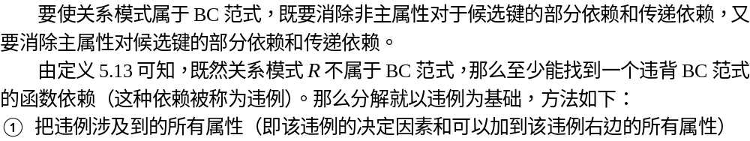

Slide 88
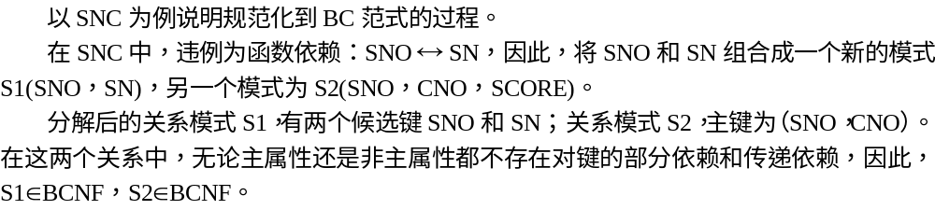

Slide 89
3NF和BCNF都是以函数依赖为基础来衡量关系模式规范化的程度。
一个关系模式如果属于BCNF，那么在函数依赖范畴内，已经实现了彻底的分离；
3NF由于可能存在主属性对键的部分依赖和传递依赖，因此关系模式的分解仍不够彻底

Slide 90
BCNF规范化
BCNF规范化是指把3NF关系模式通过投影分解转换成BCNF关系模式的集合。
例 将SNC(SNO,SN,CNO，SCORE)规范到BCNF。
分析SNC数据冗余的原因，是因为在这一个关系中存在两个实体，一个为学生实体，属性有SNO、SN；另一个是选课实体，属性有SNO、CNO和SCORE。
S1(SNO,SN)，描述学生实体；
  S2(SNO,CNO,SCORE)，描述学生与课程的联系。
对于S1，有两个候选键SNO和SN了;对于S2，主键为（SNO，CNO）。在这两个关系中，无论主属性还是非主属性都不存在对键的部分依赖和传递依赖，S1∈BCNF，S2∈BCNF

Slide 91
分解后，S1和S2的函数依赖分别如图1和2所示。
SNO
SNO
SN
SCORE
CNO
图1 S1中的函数依赖关系 图2 S2中的函数依赖关系
关系SNC转换成BCNF后，数据冗余度明显降低。
学生的姓名只在关系S1中存储一次，学生要改名时，只需改动一条学生记录中的相应的SN值，从而不会发生修改异常。

Slide 92
知识点80：关系模式的规范化

Slide 93
关系模式的规范化
一个低一级范式的关系模式，通过模式分解转化为若干个高一级范式的关系模式的集合，这种分解过程叫作关系模式的规范化（Normalization）。
关系模式规范化的目的和原则
一个关系只要其分量都是不可分的数据项，就可称作规范化的关系，但这只是最基本的规范化。
这样的关系模式是合法的。
但人们发现有些关系模式存在插入、删除、修改异常、数据冗余等弊病。
规范化的目的就是使结构合理，消除存储异常，使数据冗余尽量小，便于插入、删除和更新。

Slide 94
规范化的基本原则
规范化的基本原则就是遵从概念单一化“一事一地”的原则，即一个关系只描述一个实体或者实体间的联系。
  若多于一个实体，就把它“分离”出来。
  因此，所谓规范化，实质上是概念的单一化，即一个关系表示一个实体。
SCD(SNO,SN,AGE,DEPT,MN,CNO,SCORE)
  学生关系S(SNO,SN,AGE,DEPT)
  选课关系SC(SNO,CNO,SCORE)
  系关系D(DEPT,MN)

Slide 95
关系模式规范化的步骤
规范化就是对原关系进行投影，消除决定属性不是候选键的任何函数依赖。具体可以分为以下几步：
  1．对1NF关系进行投影，消除原关系中非主属性对键的部分函数依赖，将1NF关系转换成若干个2NF关系。
  2．对2NF关系进行投影，消除原关系中非主属性对键的传递函数依赖，将2NF关系转换成若干个3NF关系。
  3．对3NF关系进行投影，消除原关系中主属性对键的部分函数依赖和传递函数依赖，也就是说使决定因素都包含一个候选键。得到一组BCNF关系。

Slide 96
1NF
消除决定属性不是候选键的非平凡的函数依赖
消除非主属性对键的部分函数依赖
2NF
消除非主属性对键的传递函数依赖
3NF
消除主属性对键的部分和传递函数依赖
BCNF

Slide 97
关系规范化的基本步骤
一般情况下，我们说没有异常弊病的数据库设计是好的数据库设计，一个不好的关系模式也总是可以通过分解转换成好的关系模式的集合。
但是在分解时要全面衡量，综合考虑，视实际情况而定。
对于那些只要求查询而不要求插入、删除等操作的系统，几种异常现象的存在并不影响数据库的操作。这时便不宜过度分解，否则当要对整体查询时，需要更多的多表连接操作，这有可能得不偿失。
在实际应用中，最有价值的是3NF和BCNF，在进行关系模式的设计时，通常分解到3NF就足够了。

Slide 98
习题：
设有关系R（A，B，C，D，E），各属性函数依赖集合有F{A→B，A→C，C→D，D→E}，若把关系R分解为R1（A，B，C）和R2（C，D，E）试确定R1和R2范式等级。
答：因为A为关键字，R1已经是完全函数依赖关系，所以是3NF；而R2中还存在传递依赖关系，故其只能符合2NF。

Slide 99
设有关系STUDENT(S#,SNAME,SDEPT,MNAME,CNAME,GRADE)，S#,CNAME为候选码，设关系中有如下函数依赖：
S#→SNAME,SDEPT
（S#,CNAME）→GRADE
SDEPT→MNAME

Slide 100
试求下列问题：
（1）关系STUDENT属于第几范式？
（2）如果关系STUDENT不属于BCNF，请 将关系STUDENT逐步分解为BCNF。
要求：写出达到每一级范式的分解过程，并指明消除什么类型的函数依赖。

Slide 101
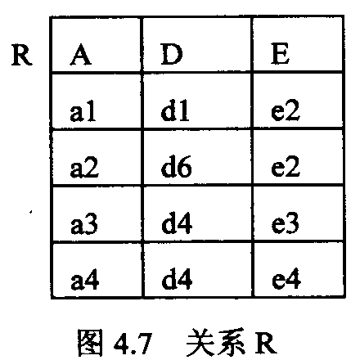
3．设有如图4．7所示的关系R，R的候选关键字为 ① ；R中的函数依赖有
② ；R属于 ③ 范式。
①A和DE
②A→DE，DE→A
③BCNF

Slide 102
指出下列关系模式是第几范式？并说明理由。
（1）R（X，Y，Z）， F={XY→Z}
（2）R（X，Y，Z）， F={Y→Z，XZ→Y}
（3）R（X，Y，Z）， F={Y→Z，Y→X， X→YZ}
（4）R（X，Y，Z）， F={X→Y，X→Z}

Slide 103
（1）R是BCNF。R候选关键字为XY，F中只有一个函数依赖，而该函数依赖的左部包含了R的候选关键字XY。
（2）R是3NF。R候选关键字为XY和XZ，R中所有属性都是主属性，不存在非主属性对的候选关键字的传递依赖。
（3）R是BCNF。R候选关键字为X和Y，因为，X→YZ，故：X→Y，X→Z由于F中有Y→Z，Y→X，因此Z是直接函数依赖于X，而不是传递依赖于X。又由于F的每一函数依赖的左部都包含了任一候选关键字，因此，R是BCNF。
（4）R是BCNF。R的候选关键字为X，而且F中每一个函数依赖的左部都包含了候选关键字X。
（5）R是BCNF。R的候选关键字为XY，而且F中函数依赖的左部包含了候选关键字XY。

Slide 104
习题
设有图书借阅关系BR：
BR（借书证号，读者姓名，单位，电话，书号，书名，出版社，出版社地址，借阅日期）
（1）根据模式表达的语义，在模式中用箭头标明各属性间的不同依赖情况，主关键字是： ，BR范式等级： ；
（2）对BR进行规范化至3NF，给出各关系框架信息。

Slide 105
答案：①
BR关系中属性间函数依赖如下所示：
BR（借书证号，读者姓名，中位，电话，书号，书名，出版社，出版社地址，借阅日期）
F={书名，借书证号→借阅日期，借书证号→读者姓名，借书证号→单位，借书证号→电话，书号→书名，书号→出版社，出版社→出版社地址}；
主关键字是：借书证号+书号（联合关键字），
BR范式等级1NF。

Slide 106
答案：、
①
规范化成3NF后的几个关系分别命名为BR1、BR2、BR3和BR4：
BR1（借书证号，读者姓名，单位，电话），
BR2（书号，书名，出版社），
BR3（出版社，出版社地址），
BR4（借书证号，书号，借阅日期）

Slide 107
数据依赖的公理系统
在实际应用中，人们通常也会制定一些语义明显的函数依赖。
这样，一般总有一个作为问题展开的初始基础的函数依赖集 。
本节主要讨论如何通过已知的 得到其他大量的未知函数依赖。
函数依赖的公理系统是规范化和模式分解的理论基础。
对于满足函数依赖集 的关系模式 ，只考虑给定的函数依赖集
是不够的，我们可以证明有其它的某些函数依赖也是成立的，
这些函数依赖被称为是 所“逻辑蕴含”（logically implied）。

Slide 108
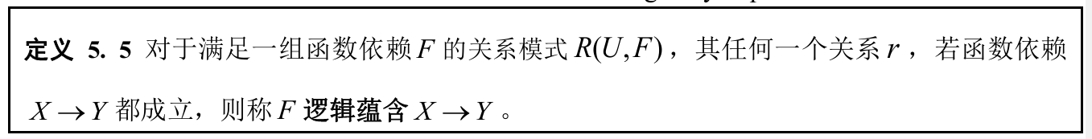
为了从一组函数依赖求得蕴含的函数依赖，
W. W. Armstrong于1974年提出了一套推理规则。
使用这套规则，可以由已有的函数依赖推导出新的函数依赖。
后来又经过不断完善，形成了著名的“Armstrong公理系统”。

Slide 109
Armstrong公理
  X，Y，Z是属性集，
    自反律。若Y ⊆ X， 则X → Y。
    增广律。若X → Y ，则XZ → YZ。
    传递律。若X → Y， Y → Z，则X → Z 。

Slide 110
数据依赖的公理系统
由Armstrong公理导出的推理规则
  合并律：若X → Y，X → Z，则X → YZ。
  分解律：若X → YZ ，则X → Y，X → Z 。
  伪传递律：若X → Y，WY → Z，则XW → Z 。

Slide 111
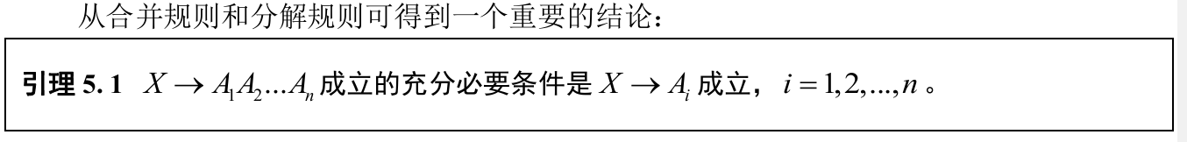
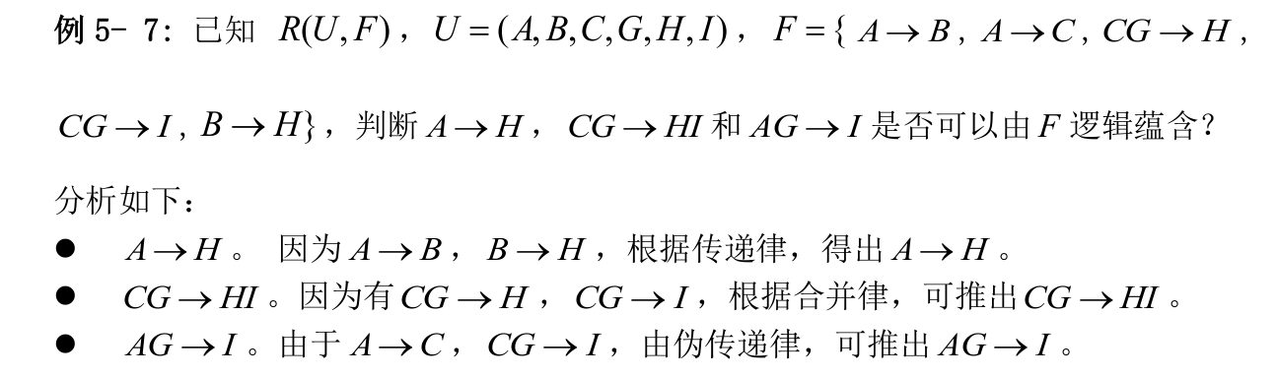

Slide 112
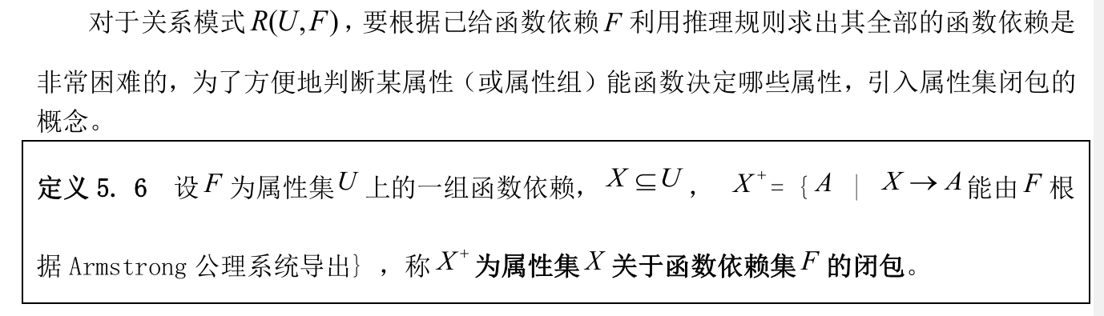
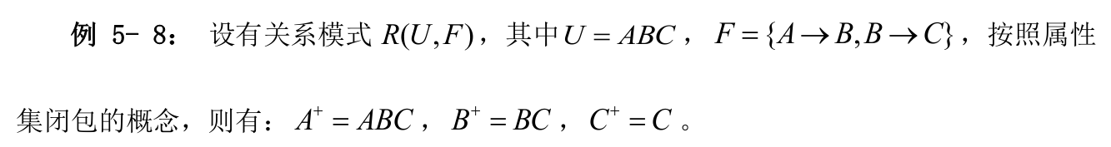
属性集的闭包

Slide 113
F的闭包
R=ABC,F={A→B, B→C}, 求F⁺
解： F⁺ =
{A→Φ, AB→Φ, AC→Φ, ABC→Φ, B→Φ,C→Φ,
A→A, AB→A, AC→A, ABC→A, B→B,C→C,
A→B, AB→B, AC→B, ABC→B, B→C,
A→C, AB→C, AC→C, ABC→C, B→BC,
A→AB, AB→AB, AC→AB, ABC→AB, BC→Φ,
A→AC, AB→AC, AC→AC, ABC→AC, BC→B,
A→BC, AB→BC, AC→BC, ABC→BC, BC→C,
A→ABC,AB→ABC,AC→ABC,ABC→A, BC→BC}

Slide 114
已知关系模式R中，U={A，B，C，D, E, G},
F={AB→C, C→A, BC→D, ACD→B, D→EG, BE→C, CG→BD, CE→AG},
判断BD→AC是否属于F⁺
解：由D→EG知D→E，BD→BE … ①
又知BE→C，C→A 所以BE→A, BE→AC … ②
由①、②知，BD→AC，所以BD→AC被F所蕴涵，即BD→AC属于F⁺

Slide 115
习题
例：已知关系模式R中
U={A，B，C，E, H, P, G},
F={AC→PE, PG→A, B→CE, A→P, GA→B, GC→A, PAB→G, AE→GB, ABCP→H}, 证明BG→HE属于F⁺
证：由B→CE知B→C，B→E, BG→GC … ① 又知GC→A，A→P 所以BG→A, BG→ABCP … ②
又ABCP→H，由①、②知BG→HE，所以BG→HE被F所蕴涵，即BG→HE属于F⁺

Slide 116
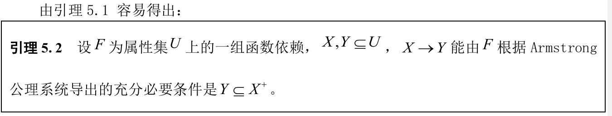
属性集的闭包

Slide 117
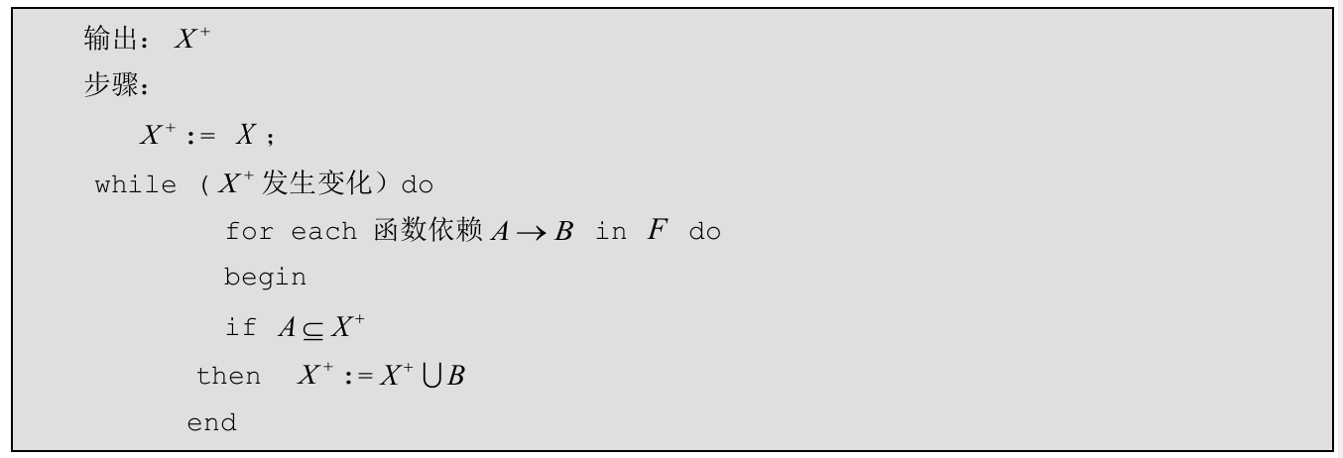

Slide 118
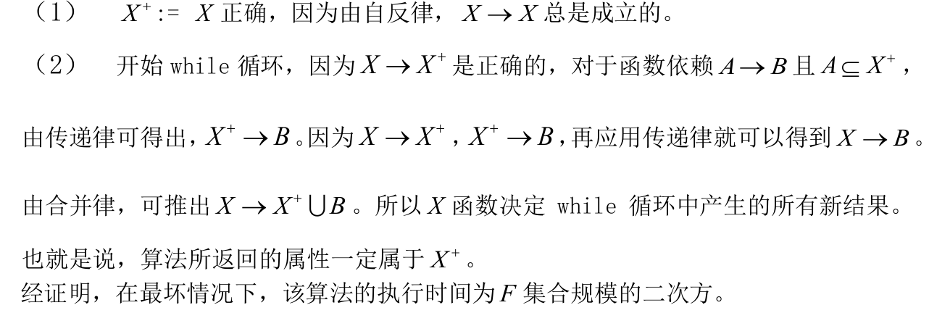

Slide 119
例：设R=ABC,F={A→B, B→C}
当X分别为A,B,C是求X⁺。
解：当X=A时，X⁺=ABC
当X=B时，X⁺=BC
当X=C时，X⁺=C

Slide 120
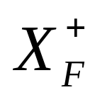
数据依赖的公理系统

Slide 121
求闭包的算法
算法1 求属性集X（X ⊆ U）关于U上的函数依赖集F 的闭包X_{F}⁺
输入：X，F 输出：X_{F}⁺
步骤：
（1）令X^{（0）}=X，i=0
（2）求B，这里B = { A |(∃ V)( ∃ W)(V→W∈F∧V ⊆ X^{（i）}∧A∈ W)}；
（3）X^{（i+1）}=B∪X^{（i）}
（4）判断X^{（i+1）}= X ^{（i）}吗?
（5）若相等或X^{（i）}=U , 则X^{（i）}就是X_{F}⁺ , 算法终止。
（6）若否，则 i=i+l，返回第（2）步。

Slide 122
函数依赖闭包
[例1] 已知关系模式R<U，F>，其中
  U={A，B，C，D，E}；
  F={AB→C，B→D，C→E，EC→B，AC→B}。
  求（AB）_{F}⁺ 。
解 设X^{（0）}=AB；
(1) X^{（1）}=AB∪CD=ABCD。
(2) X^{（0）}≠ X^{（1）}
X^{（2）}=X^{（1）}∪BE=ABCDE。
(3) X^{（2）}=U，算法终止 →（AB）_{F}⁺ =ABCDE。

Slide 123
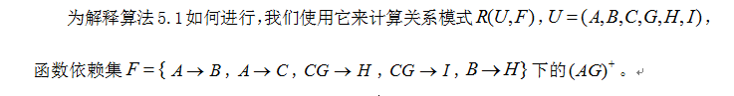

Slide 124


Slide 125
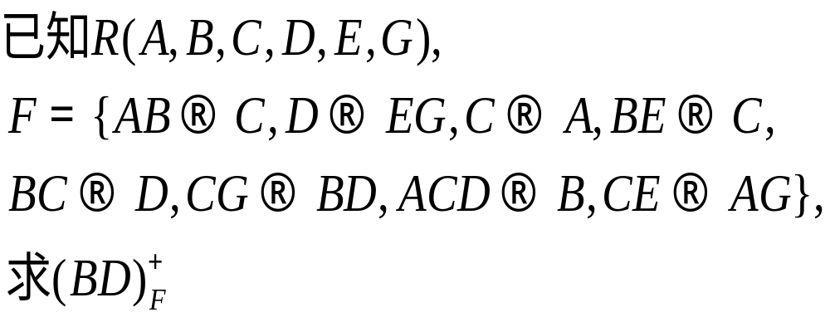
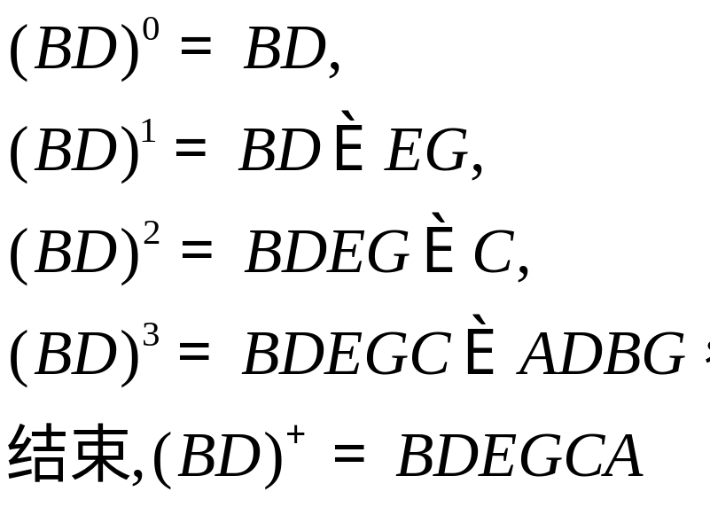

Slide 126

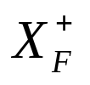

数据依赖的公理系统
开始：
算法会终止吗？

Slide 127
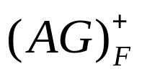
数据依赖的公理系统

Slide 128

数据依赖的公理系统
示例2
  R< U, F >, U = (A, B, C, D, E), F = {AB→C, B→D, C→E, CE→B, AC→B},计算 。
  所用依赖
  AB→C ABC
  B→D ABCD
  C→E ABCDE
  = ABCDE

Slide 129
例：已知关系模式R中， U={A，B，C，D, E, G},
F={AB→C, C→A, BC→D, ACD→B, D→EG, BE→C, CG→BD, CE→AG},
求(BD)⁺，判断BD→AC是否属于F⁺
解：X⁺=BDEGCA
结论：(BD)⁺=ABCDEG,
BD→AC可由F导出，即BD→AC属于F⁺

Slide 130
例：已知关系模式R中
U={A，B，C，E, H, P, G},
F={AC→PE, PG→A, B→CE, A→P, GA→B,
GC→A, PAB→G, AE→GB, ABCP→H},
证明BG→HE属于F⁺
证：因为(BG)⁺ =ABCEHPG,
所以BG→HE可由F导出，即BD→HE属于F⁺

Slide 131
设有关系模式R（U，F），其中U={A，B，C，D，E，I}；F={A→D，AB→E，BI→E，CD→I，E→C}
计算（AE）⁺。
解：
（AE）⁺=ACDEI。

Slide 132
结论:
判定函数依赖X→Y是否能由F导出的问题，
可转化为求X⁺并判定Y是否是X⁺子集的问题。即求闭包问题可转化为求属性集问题。

Slide 133
求关键字问题可转化为求属性集闭包问题，
因为X→X⁺,若U=X⁺,则X→U，即X为关键字。
例：求关系模式R=(ABCD,{A→B,B→C})的关键字
验证：(AD)+=ABCD

Slide 134
候选关键字的求解
对于给定的关系R(A₁, A_{2，… ，}A_{n})和函数依赖集F，可将属性分为四类：
  L类：仅出现在F 的函数依赖左部的属性；
  R类：仅出现在F 的函数依赖右部的属性；
  N类：在F 的函数依赖左右两边均未出现的属性；
  LR类：在F 的函数依赖左右两边均出现的属性。

Slide 135

快速求解候选关键字的一个充分条件
定理4.4：对于给定的关系模式R及其函数依赖集F，若X（X R）是L类属性，则X必为R的任一候选关键字的成员。
推论4.1：对于给定的关系模式R及其函数依赖集F，若X（X R）是L类属性，且X⁺包含了R的全部属性，则X必为R的唯一侯选关键字。

Slide 136
例：设有关系模式R（A，B，C，D），其函数依赖集为F={D B, B D,AD B,AC D}.求R的候选关键字。
解：A，C是L类属性。由定理4.4可知，AC必是R的一候选关键字的成员，又
（AC）⁺=ACBD。所以AC是R的唯一候选关键字。

Slide 137
快速求解候选关键字的一个充分条件
定理4.5：对于给定的关系模式R及其函数依赖集F，若X（X R）是R类属性，则X不在任何候选关键字中。
定理4.6：对于给定的关系模式R及其函数依赖集F，若X（X R）是N类属性，则X必包含在任何一个候选关键字中。
推论4.1：对于给定的关系模式R及其函数依赖集F，若X是L类属性和N类属性组成的属性集，且X⁺包含了R的全部属性，则X必为R的唯一候选关键字。

Slide 138
例：设有关系模式R（A，B，C，D，E，P），其函数依赖集为F={A D, E D,D B,BC D，DC A}.求R的候选关键字。
解：C，E是L类属性。由定理4.4可知，CE必是R的一候选关键字的成员，又P是N类属性，故P也必在R的任何候选关键字中。又
（CEP）⁺=ACBDEP。所以CEP是R的唯一候选关键字。

Slide 139

设有关系模式R（U，F），其中：U={A，B，C，D，E，P}，F={A→B，C→P，E→A，CE→D}，求出R的所有候选关键字。
解：根据候选关键字的定义：如果函数依赖X→U在R上成立，且不存在任何X‘ X，使得X'→U也成立，则称X是R的一个候选关键字。由此可知，候选关键字只可能由A，C，E组成，但有E→A，所以组成候选关键字的属性可能是CE。
计算可知：（CE）⁺=ABCDEP，即CE→U。而：C⁺=CP，E⁺=ABE
故R只有一个候选关键字CE。

Slide 140
设有关系模式R（C，T，S，N，G），其上的函数依赖集：F={C→T，CS→G，S→N}，求出R的所有候选关键字。
解：根据候选关键字的定义，R的候选关键字只可能由F中各个函数依赖的左边属性组成，即C，S，所以组成候选关键字的属性可能是CS。
计算可知：（CS）⁺=CGNST，即CS→U。而：C⁺=CT，S⁺=NS。故R只有一个候选关键字CS。

Slide 141
[例] 对于关系模式S<U，F>，其中：
U={ SNO，SDEPT，MN，CNAME，G }，
F={ SNO→SDEPT，SDEPT→MN，
（SNO，CNAME）→G }
设F’={SNO→SDEPT，SNO→MN，
SDEPT→MN，(SNO，CNAME)→G，
(SNO，SDEPT)→SDEPT}
F是最小覆盖，而F ’不是。
因为：F ’-{SNO→MN}与F ’等价
F ’-{(SNO，SDEPT)→SDEPT}也与F ’等价
F ’-{(SNO，SDEPT)→SDEPT}
∪{SNO→SDEPT}也与F ’等价

Slide 142
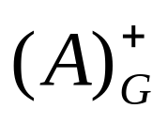
数据依赖的公理系统

Slide 143
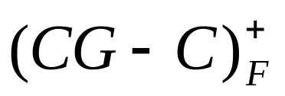
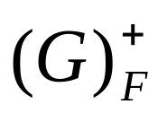
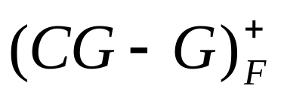
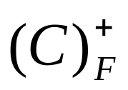
数据依赖的公理系统

